Slide 1
公司简介
清远楚江铜业有限公司

Slide 2
01
集团介绍
目 录
02
清远楚江
CONTENTS
03
终端应用客户
04
联系方式
联系方式

Slide 3
01
集团介绍

Slide 4
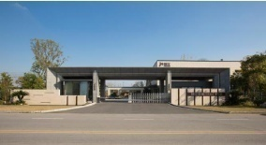
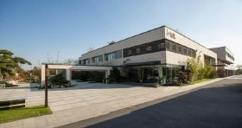
集团介绍
清远楚江
终端应用客户
联系方式
集团介绍
楚江新材创立于1999年，总部位于安徽省芜湖市，2007年9月在深交所上市。集团注册资本13.3亿元，总资产132亿元，净资产61亿元，2021年公司实现销售收入373亿，集团现有员工7000多人，总占地面积2000多亩。集团位列中国制造企业500强、中国民营企业制造业500强，是国家技术创新示范企业。
集团专注于材料的研发与制造，业务涵盖先进基础材料和军工新材料两大板块，在安徽、上海、广东、江苏和湖南设有生产和研发基地，产品包括精密铜带、铜导体材料、铜合金线材、精密特钢、碳纤维预制件和高端热工装备六大产业。其中：精密铜带位居国内第一，全球前三，2021年产销量65万吨。铜合金线材 、碳纤维预制件、高端热工装备均位居国内龙头地位。
集团设有一个国家级企业技术中心、一个国家级资源综合利用行业技术中心、两个院士工作站、一个博士后工作站、六个省级企业技术中心、四个省级工程技术研究中心、一个省级工程中心、一个省级国防重点实验室、一个省级重点工程实验室和八家国家高新技术企业，下属子公司天鸟高新和顶立科技均为民营军工企业。

Slide 5
集团介绍
清远楚江
终端应用客户
联系方式
集团组织机构
楚 江 集 团
铜板带芜湖事业部
铜板带广东事业部
铜棒线事业部
电工材料事业部
钢带事业部
物流公司
顶立科技公司
天鸟高新公司
鑫海高导公司
注：即清远楚江铜业有限公司

Slide 6
集团介绍
清远楚江
终端应用客户
发展规划
联系方式
集团发展历程
1999年
2005年
2014年
2018年
2020年
收购顶立科技
涉足军工及新材料“精诚铜业”更名为
“楚江新材”
组建集团
设立安徽精诚
铜业公司
并购鑫海高导
向高端导体领域延伸
国家军民融合战略入股
推进顶立分拆上市
募投项目分步见效
安徽精诚上市含清远精诚
创立楚江
完成股改
设立广东事业部
集团整体上市
并购天鸟高新军工及新材料产业步伐加快
发行可转债18.3亿启动顶立分拆上市
2002年
2007年
2015年
2019年
2021年

Slide 7
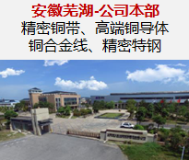
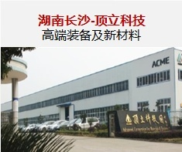
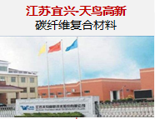
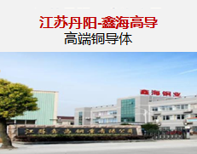
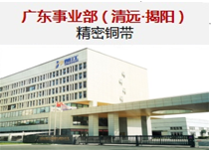
集团介绍
清远楚江
终端应用客户
联系方式
集团产业布局

Slide 8
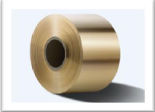
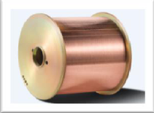
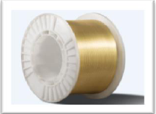
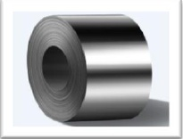
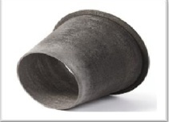
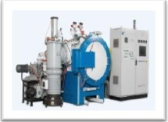
集团介绍
清远楚江
终端应用客户
联系方式
集团产业架构
楚江集团32.35%
国家军民融合产业基金
5%
社会公众股
62.65%
先进基础材料
楚 江 新 材
军工新材料
精密铜带
高端铜导体
铜合金线材
精密特钢
天鸟高新
顶立科技
覆盖黄铜、紫铜、青铜、白铜、高铜等系列品种。
规模全国第一，向全球第一迈进，黄铜系列产品是国内第一品牌。
包括导电铜杆、高精度圆铜线、镀锡软圆铜线、铜绞并线等。
其中，高精度圆铜线、镀锡软圆铜线销量全国第一位。
黄铜、白铜及青铜合金三大系列。
其中，大卷插针和Y型拉链线位列国内市场第一。
精密带钢、冷轧特钢和精密焊管三大系列，镜面光亮带被评为安徽省名品牌。
国际航空器材承制方A类供应商、国内唯一产业化生产飞机碳刹车预制体企业、国内最大的碳/碳复合材料用预制体生产企业、国家重点军工配套企业。
专业从事军工新材料及高端热工装备研制、生产的“国家重点高新技术企业”、以国家重大工程需求为牵引的民营军工企业、国内最大的航天航空特种热工设备研发制造企业。

Slide 9
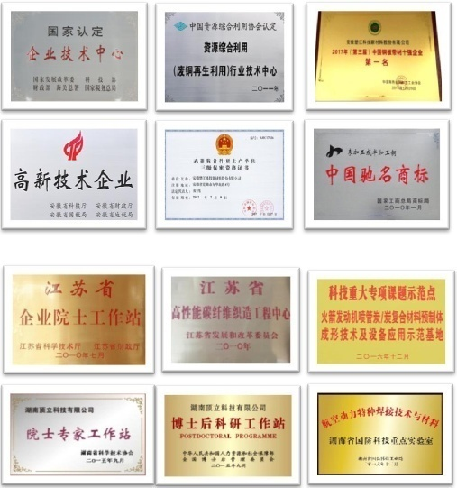
集团介绍
清远楚江
终端应用客户
联系方式
集团资质及荣誉
楚江新材
中国铜板带材“十强企业”第一名
中国驰名商标
国家技术创新示范企业
国家级企业技术中心
国家级资源综合利用行业技术中心
天鸟高新
国内最大的碳纤维预制体研发制造企业，国际航空器材A类供应商
军工二级保密单位，军工四证齐全
江苏省企业院士工作站，高性能碳纤维织造工程中心
火箭发动机喷射管碳/碳复合材料预制体成形技术及设备应用示范基地
顶立科技
国家航天航空、国防军工等领域特种大型热工装备的核心研制单位
军工三级保密单位，军工四证齐全
湖南省院士专家工作站，博士后科研工作站
航空动力特种焊接技术与材料湖南省国防重点实验室

Slide 10
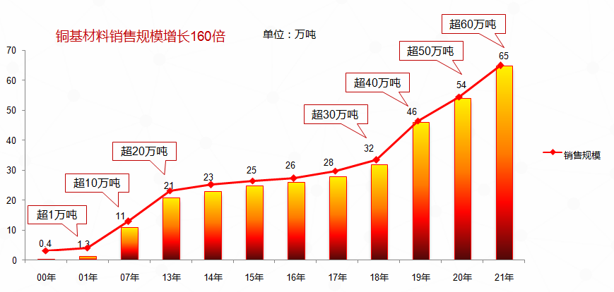
集团介绍
清远楚江
终端应用客户
联系方式
集团营业收入增长情况

Slide 11
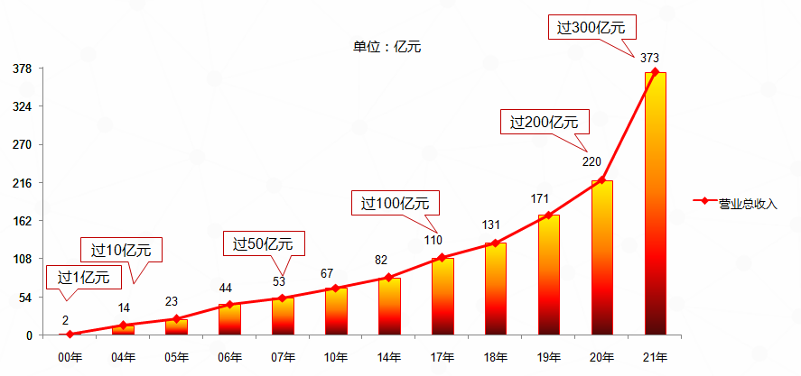
集团介绍
清远楚江
终端应用客户
联系方式
集团营业收入增长情况

Slide 12
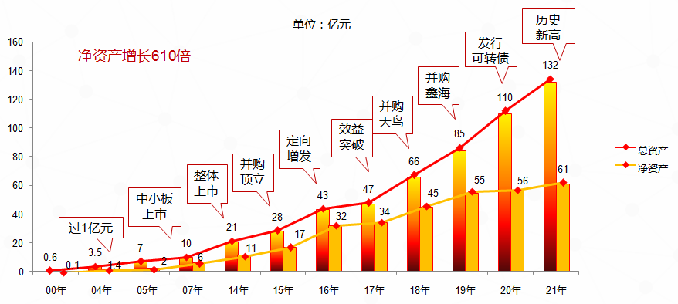
集团介绍
清远楚江
终端应用客户
联系方式
集团资产规模增长情况

Slide 13
02
清远楚江

Slide 14
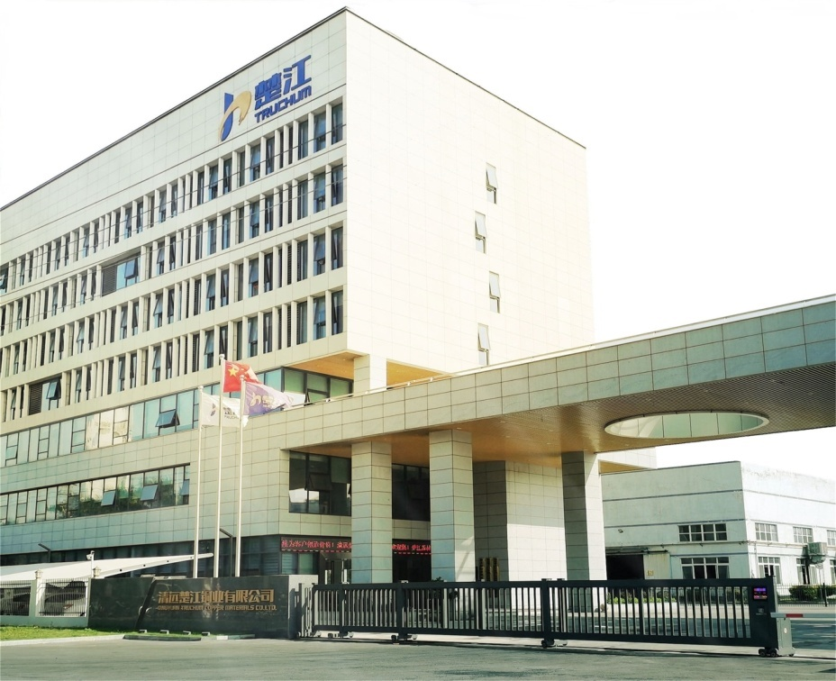
集团介绍
清远楚江
终端应用客户
联系方式
清远楚江简介
COMPANY
PROFILE
公司介绍
清远楚江铜业有限公司，位于清远市高新技术产业开发区百嘉工业园，成立于2005年，是楚江新材的全资子公司，并在揭阳市设有分公司，主要从事铜合金带材的研发与生产，产品主要销售区域为珠三角地区，产品广泛用于新能源、汽车及充电桩、电子通讯、电气设备、五金照明、家用电器等领域。公司注册资本2.9亿元，占地面积137.5亩，公司资产总额13.4亿元，员工1075人。
清远楚江铜业有限公司作为国家认定的“高新技术企业”，近年通过加大产品研发和升级改造投入，与高校院所不断进行产学研合作，共取得25项国家实用新型专利和1项广东省产学研合作重大专项奖，2020年被评为“广东省制造业企业500强” 。
2021年清远楚江公司实现产销规模8.6万吨、营收40亿元，同比分别增长48%、90%。清远楚江公司年产3万吨技改升级项目在2021年内启动实施，升级后铜板带产能达10万吨，产销规模和品质均位居华南地区第一。

Slide 15
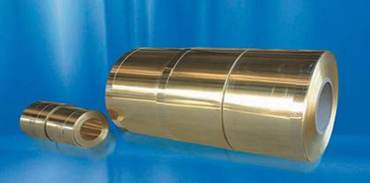
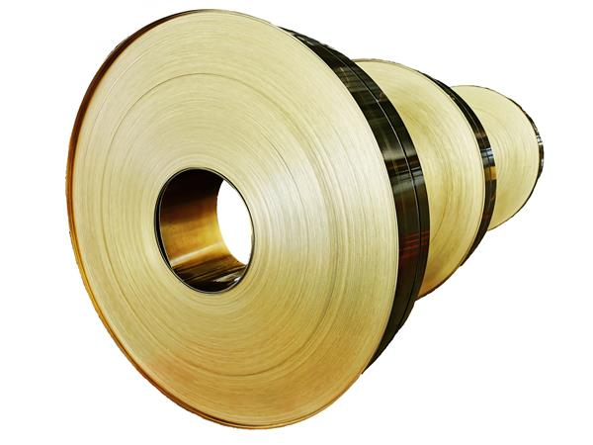
集团介绍
清远楚江
终端应用客户
联系方式
产品介绍
黄铜板带一般指厚度在0.06～3mm，铜含量范围在60%到68%的铜锌合金轧制加工品。
普通黄铜带
主要应用于电工材料、服辅行业、首饰、灯头、电器配件、五金系列、开关系列、电器端子（含电池帽、空心插头、空心针、空心铆钉）、水暖等。
高精黄铜带
主要应用汽车连接器、外壳料、LED、高精服辅、电缆、高铁电缆、连接器、首饰、厚插件、保险丝等。

Slide 16
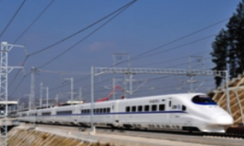
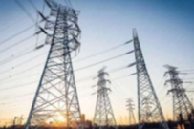
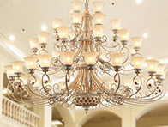
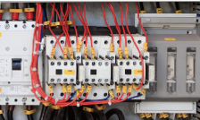
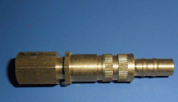
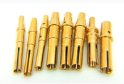
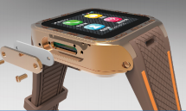

集团介绍
清远楚江
终端应用客户
联系方式
产品应用领域介绍
高铁电缆
电缆
LED系列
保险丝系列
厚插件
连接器
外壳料系列
首饰

Slide 17
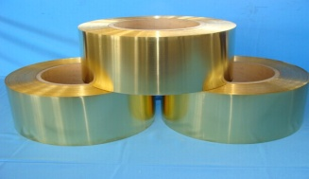
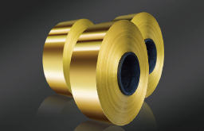
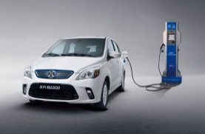
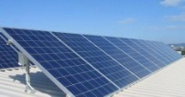
集团介绍
清远楚江
终端应用客户
联系方式
行业趋势
发展现状
据中国有色金属加工工业协会统计，2019年国内铜带材产销量约187万吨，同比增长1.1%。
我国铜材产品需求量持续保持增长
广东省黄铜带消费约为40-50万吨，位居国内第一。
发展潜力
新兴产业开辟了新的铜需求市场，同时广东市场是全国最大的铜带消费市场、旧铜金属市场的回收、集散中心，产品销售、原料供应得天独厚。
新能源汽车及充电桩产业：
新能源汽车平均用铜量约每辆70公斤，约传统燃油
汽车的2-3倍。2020-2030年间将产生60万吨以上
铜需求。
风力太阳能等新能源产业：
新能源系统中的平均用铜量超过传统能源系统平均
用铜量的8-12倍。以风电为例，2018-2028年之间
将产生550万吨以上铜需求。

Slide 18

集团介绍
清远楚江
终端应用客户
联系方式
清远楚江企业文化
正
正本清源、风清气正、守正出奇
1
严
严谨科学、严于律己、严格认真
2
实
做人诚实、做事踏实、扎实进取
3
硬
观念过硬、作风过硬、业绩过硬
4

Slide 19

集团介绍
清远楚江
终端应用客户
联系方式
清远楚江企业理念
做全球领先的材料制造商
持续为客户创造价值
始终坚持“质量铸品牌，服务赢市场”的质量方针，精细对产品、诚信待用户；坚持对产品负责、对客户负责，以诚结友，坚定 “同行、共赢”的价值观。

Slide 20
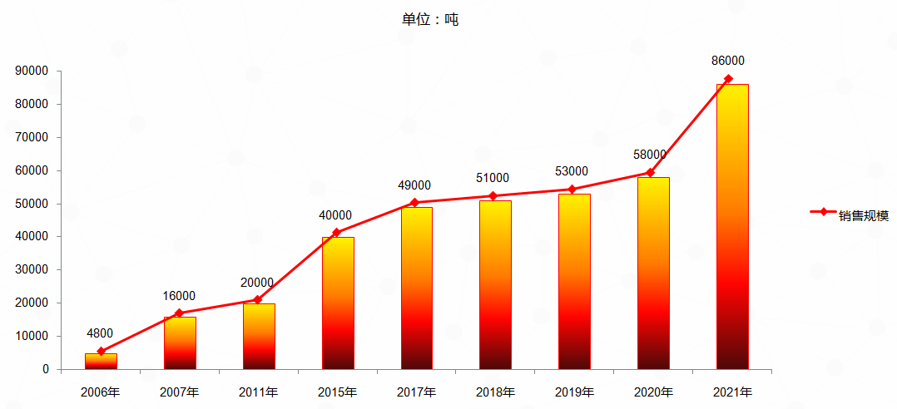
集团介绍
清远楚江
终端应用客户
联系方式
清远楚江销售规模

Slide 21
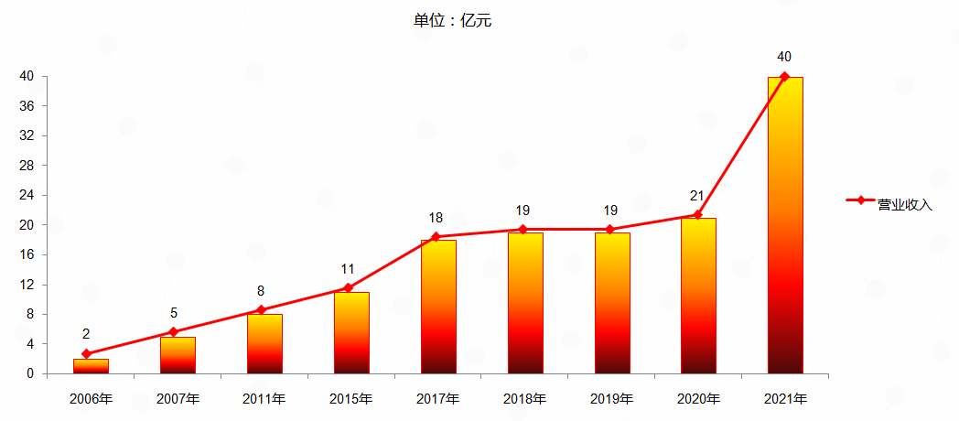
集团介绍
清远楚江
终端应用客户
联系方式
清远楚江销售收入

Slide 22
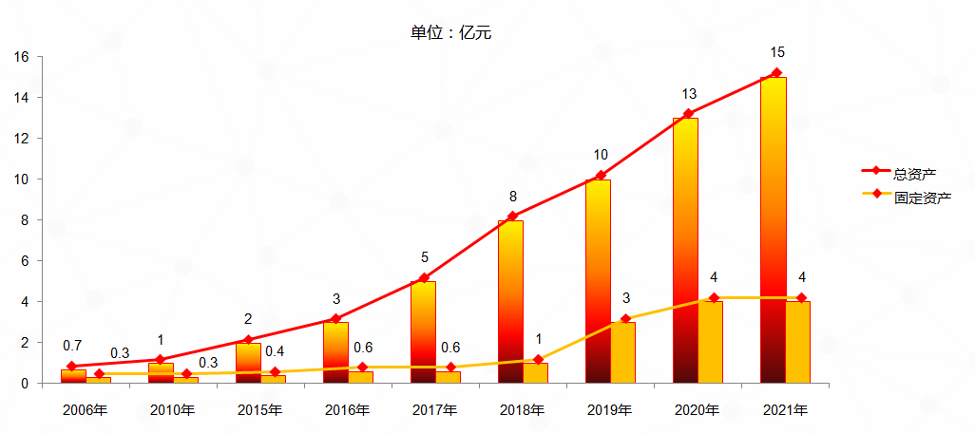
集团介绍
清远楚江
终端应用客户
联系方式
清远楚江资产规模

Slide 23
集团介绍
清远楚江
终端应用客户
联系方式
清远楚江发展历程
2021
2020
2018
2015
2007
2005
2021年清远楚江公司实现产销规模8.6万吨、营收40亿元，同比分别增长35%、81%。年产3万吨技改升级项目在2021年内启动实施，升级后铜板带产能达10万吨，产销规模和品质均位居华南地区第一。
清远楚江“年产3.5万吨高精密度铜带”项目已于7月全面投产，新材料研发中心于5月建成使用。为清远楚江在华南市场奠定问鼎之势。
清远楚江投资6.2亿元，开始建设“年产3.5万吨高精密度铜带”项目，同时投资4000万建设新材料研发中心。开启了清远楚江华南市场战略布局。
清远精诚铜业有限公司更名为清远楚江铜业有限公司，并成立了揭阳分公司，清远一二期项目与揭阳分公司合并成为安徽楚江集团下属广东事业部。
安徽精诚铜业有限公司成为上市公司，含清远精诚铜业。
清远精诚铜业有限公司成立，并于10月顺利投产。

Slide 24
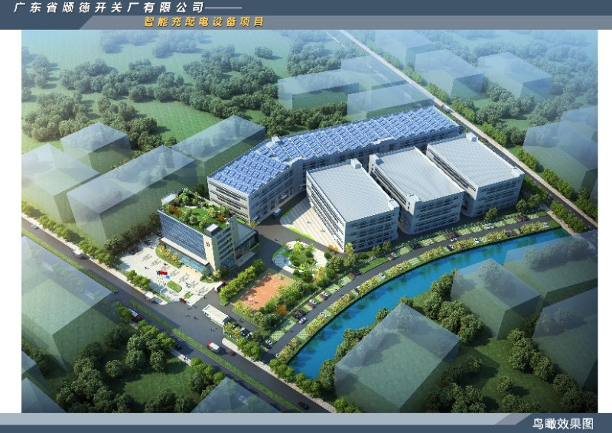
集团介绍
清远楚江
终端应用客户
联系方式
发展规划
结合国内消费市场需求及集团产业发展方向， “十四五”期间集团将进一步增加在华南地区的投资，以清远楚江为基础建设华南产业基地，并配套建设区域性铜基材料产业研发中心。

Slide 25
集团介绍
清远楚江
终端应用客户
联系方式
发展规划
按整体规划、分步实施原则，以智能化、信息化、绿色工厂为标准，引进国际一流装备，建设国际一流、国内领先的高端铜基材料专业化产业园区，形成精密铜带、铜导体材料（高端细线）、铜合金线材三大产业为一体的品种全、水平高、服务强的智能制造基地，产品辐射珠三角及东南亚市场。

Slide 26
集团介绍
清远楚江
终端应用客户
联系方式
发展规划
建设面积
500-1000亩
打造品种全、水平高、服务强的智能制造基地
计划新增项目建设投资53.2亿，
研发中心投资1.5亿
建设国际一流、国内领先的高端铜基材料专业化产业园区
新增销售收入200亿元以上，
利税15亿元以上

Slide 27
集团介绍
清远楚江
终端应用客户
联系方式
清远楚江优势
集团战略地位：
2005年集团投资成立清远楚江，清远楚江迅速成为华南地区铜带市场最具影响力的企业之一。
集团铜基材料产业规划目标是成为全国乃至全球领先的铜基材料研发制造龙头企业，国内市场以长三角、珠三角等经济发达地区为基础进行产业战略布局，实现高质量发展，清远楚江是集团华南地区发展的根基。
成立时间早，客户群稳定：
2005年公司成立以来，坚持不断改革创新，建立了成熟的生产工艺流程，积累了丰富的产品结构；同时稳定的品质打响了产品的口碑，赢得了市场的认可，打下了深厚的客户基础。
基础
深厚
市场
广阔
战略
地位
地域
优势
市场需求大，发展潜力高：
新兴产业开辟了新的铜需求市场，新能源汽车平均用铜量约传统燃油汽车的2-3倍；新能源系统中的平均用铜量约传统能源系统的8-12倍。广东省黄铜带消费约为40-50万吨，位居国内第一。
地理位置优越，交通运输便利：
地理位置优越：广东市场是全国最大的铜带消费市场、废铜进口集散中心；
交通运输便利：路途短、货期快，产品销售、原料供应得天独厚。

Slide 28
集团介绍
清远楚江
终端应用客户
联系方式
清远楚江核心竞争力
产品定位准
01
02
03
06
05
04
管理模式佳
立足基础，融合市场需求，聚焦主流产品，定制化生产。
管理模式简洁灵活，不断创新的目标管理及分配机制，推动了一体化的高效运行。
服务保障好
竞争力
团队作风硬
品质稳定、货期快捷，普带可与次高精带产品竞争，市场认可度高。
核心骨干一致的目标意识，“作风硬、肯吃苦”的
团队作风，是公司长期高效运行的根本。
盈利模式优
发展规划稳
废料与优质二类料合理搭配，达到原料投炉成本最优化，结合长期推行“减员增效”，实现了增规模、提效率、降成本。
经营上推性价比、利润型产品增量，盈利模式清晰。
项目建设逐步推进，产品档次快速向高端市场迈进，建立不同档次市场需求的产品布局，在保障现有运行的基础上，合理的进行规划，保证公司后期市场竞争力的持续。

Slide 29
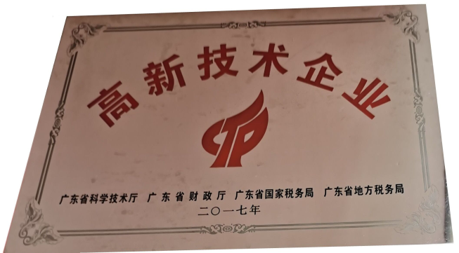
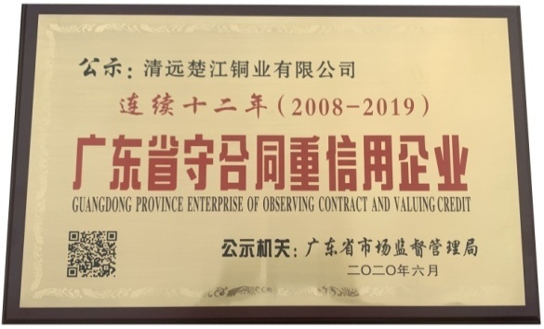
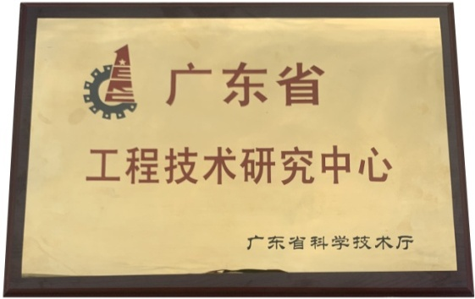
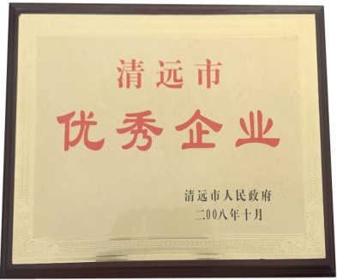
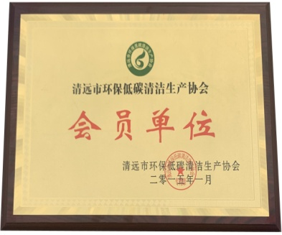
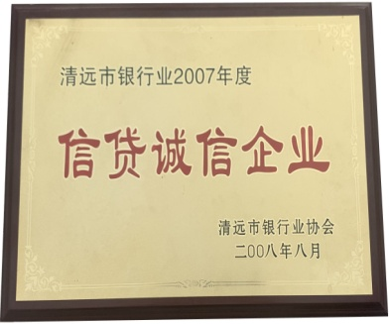
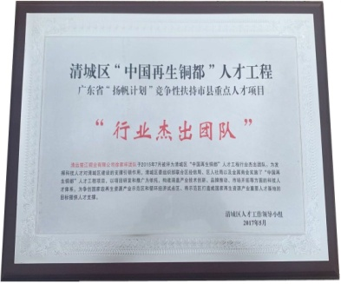
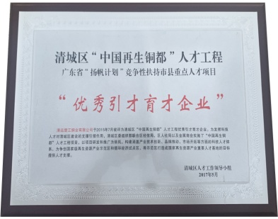
集团介绍
清远楚江
终端应用客户
联系方式
企业荣誉
公司荣获荣誉多项，展示部分如下：

Slide 30
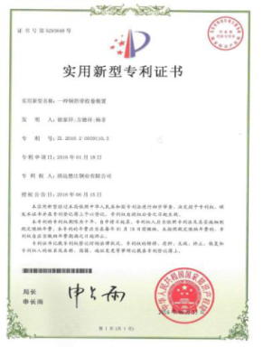
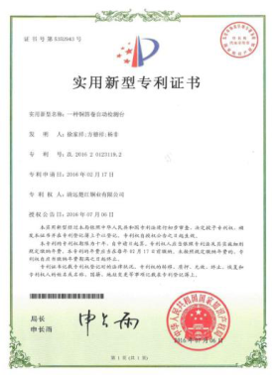
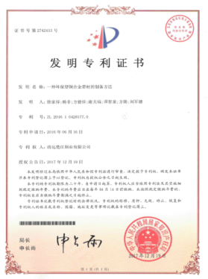
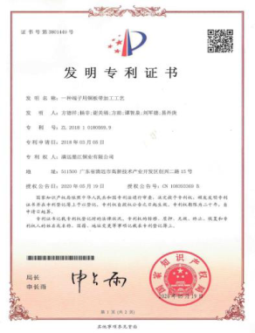
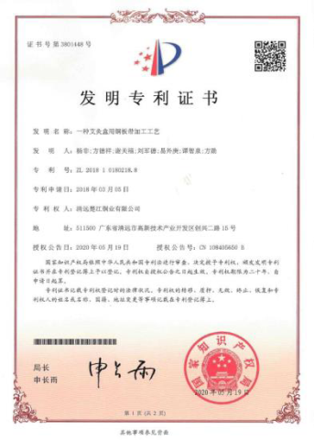
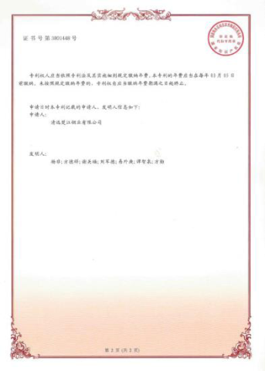
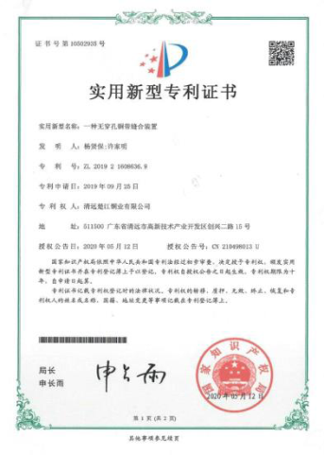

集团介绍
终端应用客户
联系方式
技术专利
公司共取得25项国家专利，1项广东省产学研合作重大专项奖，展示部分如下：

Slide 31








集团介绍
清远楚江
终端应用客户
联系方式
生产装备
生产设备
热轧机
铣面机
精轧机
进口磨床
中轧机
罩式炉
清洗机
进口拉弯矫

Slide 32



集团介绍
清远楚江
终端应用客户
联系方式
生产装备
检验设备
进口直读光谱仪
维式硬度计
自动杯突试验机
分析金属试样的金属成分，
并将结果直接反馈
通过测量压痕对角线
获得试样硬度
检验金属薄板和带材在试验过程中
的塑性变形性能

Slide 33
03
终端应用客户

Slide 34





















集团介绍
清远楚江
终端应用客户
联系方式
终端应用客户

Slide 35
04
联系方式

Slide 36
集团介绍
清远楚江
终端应用客户
联系方式
销售网络
联系我们
清远楚江
清远
清远楚江 清远市清城区创兴二路15号 0763-3484650
揭阳
东莞办 东莞市常平镇东田丽园富田居 0769-82987501
佛山
东莞
中山
深圳
深圳办 东莞市长安镇莲花苑 0769-87865337
揭阳分公司
深圳办
中山办 中山市小榄镇民安广场 0760-22117170
东莞办
南海办 佛山市南海区大沥镇碧桂园华府 18925942340
中山办
南海办
揭阳分公司 揭阳市揭东经济开发区 0663-3284358

Slide 37
THANKS
谢谢观看
进取

